Slide 1
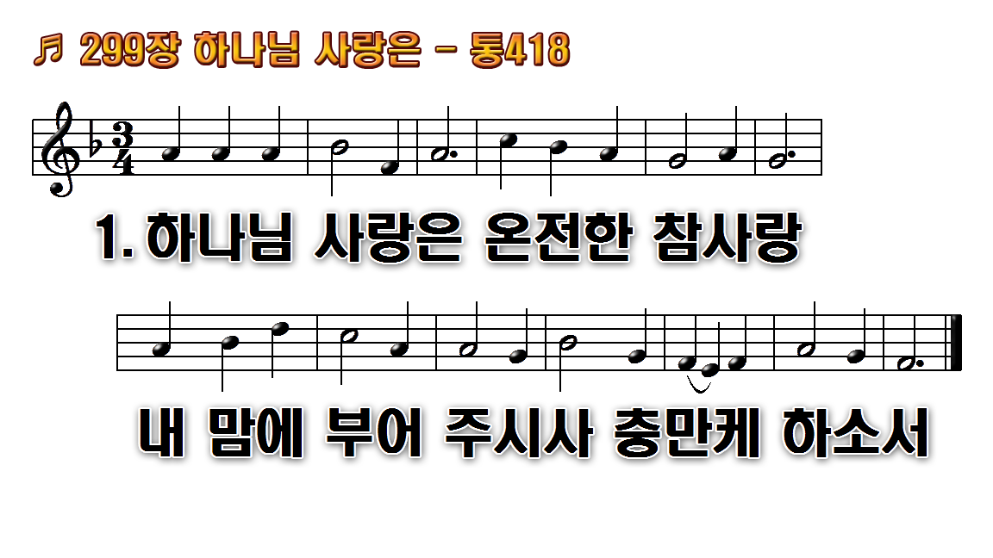
1.하나님 사랑은 온전한 참사랑
2.내 주님 참사랑 햇빛과 같으니
3.그 사랑 앞에는 풍파도 그치며
4.하나님 사랑은 온전한 참사랑

Slide 2
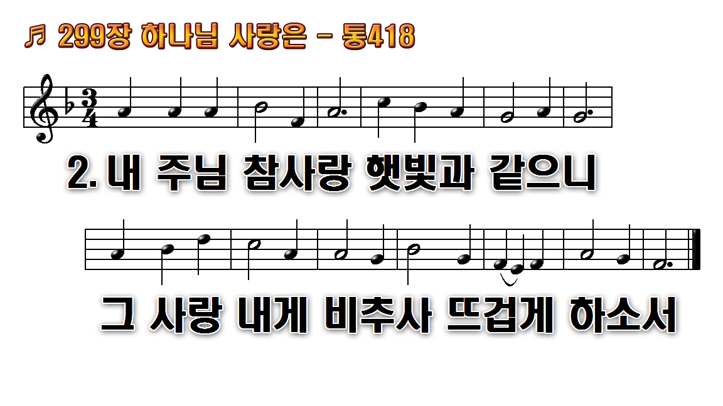
1.하나님 사랑은 온전한 참사랑
2.내 주님 참사랑 햇빛과 같으니
3.그 사랑 앞에는 풍파도 그치며
4.하나님 사랑은 온전한 참사랑

Slide 3
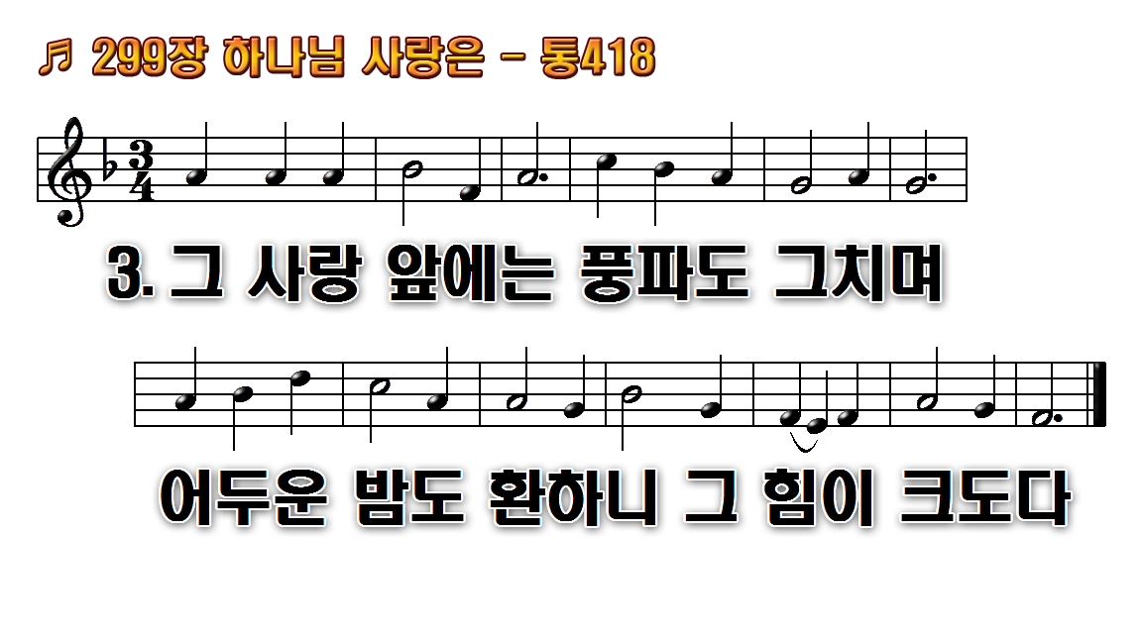
1.하나님 사랑은 온전한 참사랑
2.내 주님 참사랑 햇빛과 같으니
3.그 사랑 앞에는 풍파도 그치며
4.하나님 사랑은 온전한 참사랑

Slide 4
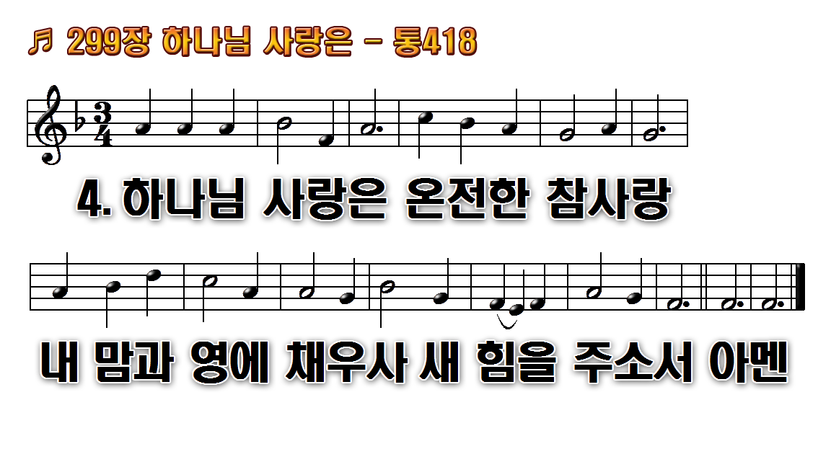
1.하나님 사랑은 온전한 참사랑
2.내 주님 참사랑 햇빛과 같으니
3.그 사랑 앞에는 풍파도 그치며
4.하나님 사랑은 온전한 참사랑

Slide 5
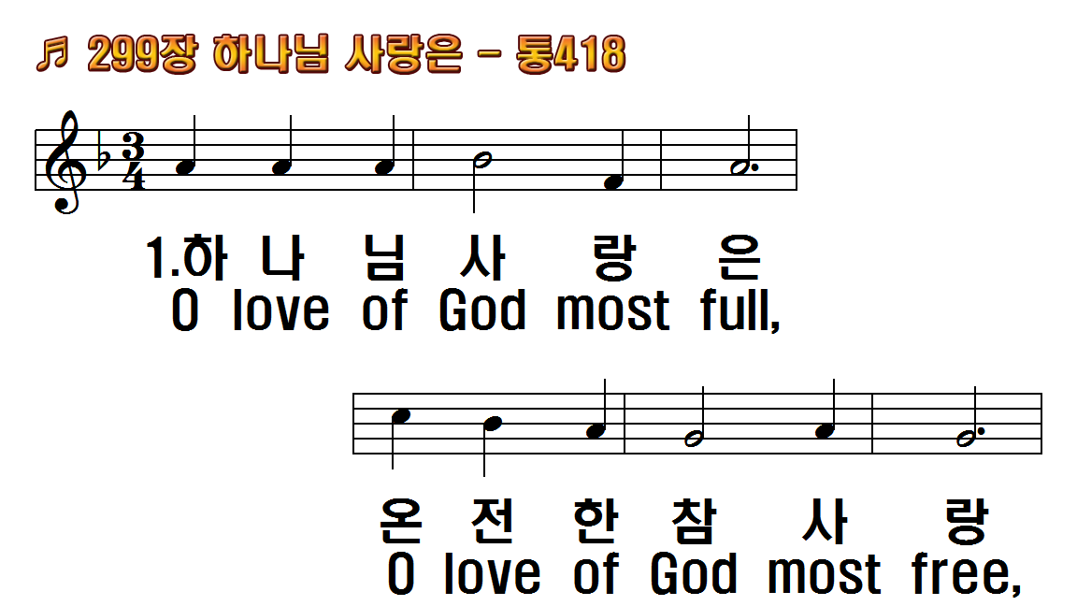
1.하나님 사랑은 온전한 참 사랑
2.내 주님 참 사랑 햇빛과 같으니
3.그 사랑 앞에는 풍파도 그치며
4.하나님 사랑은 온전한 참 사랑
1.O love of God most full,
2.Warm as the glowing sun,
3.The wildest sea is calm,
4.O love of God most full,

Slide 6
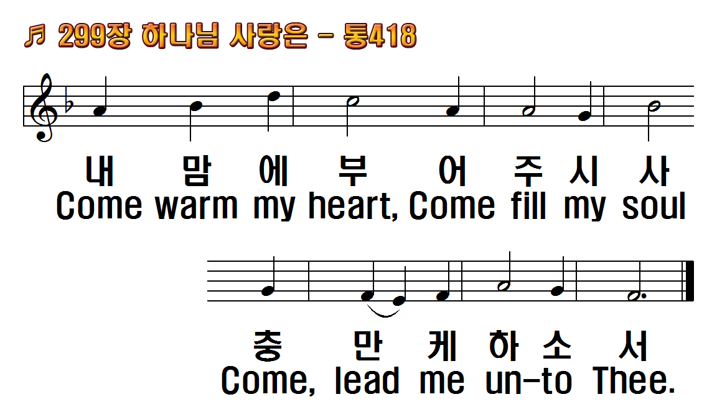
1.하나님 사랑은 온전한 참 사랑
2.내 주님 참 사랑 햇빛과 같으니
3.그 사랑 앞에는 풍파도 그치며
4.하나님 사랑은 온전한 참 사랑
1.O love of God most full,
2.Warm as the glowing sun,
3.The wildest sea is calm,
4.O love of God most full,

Slide 7
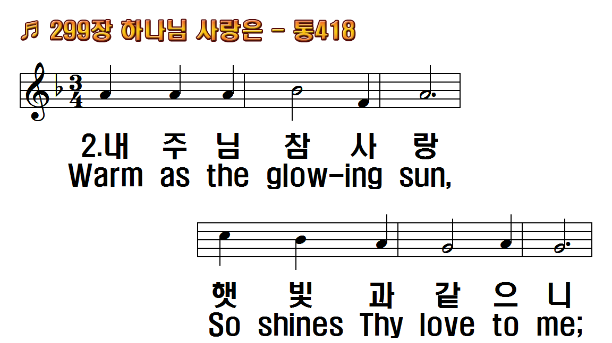
1.하나님 사랑은 온전한 참 사랑
2.내 주님 참 사랑 햇빛과 같으니
3.그 사랑 앞에는 풍파도 그치며
4.하나님 사랑은 온전한 참 사랑
1.O love of God most full,
2.Warm as the glowing sun,
3.The wildest sea is calm,
4.O love of God most full,

Slide 8
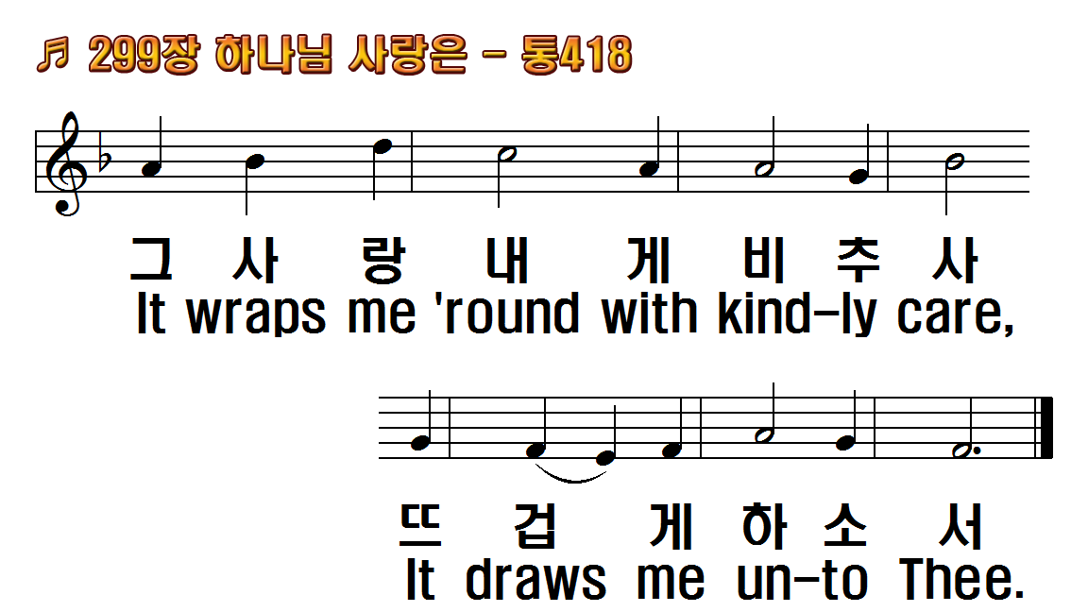
1.하나님 사랑은 온전한 참 사랑
2.내 주님 참 사랑 햇빛과 같으니
3.그 사랑 앞에는 풍파도 그치며
4.하나님 사랑은 온전한 참 사랑
1.O love of God most full,
2.Warm as the glowing sun,
3.The wildest sea is calm,
4.O love of God most full,

Slide 9
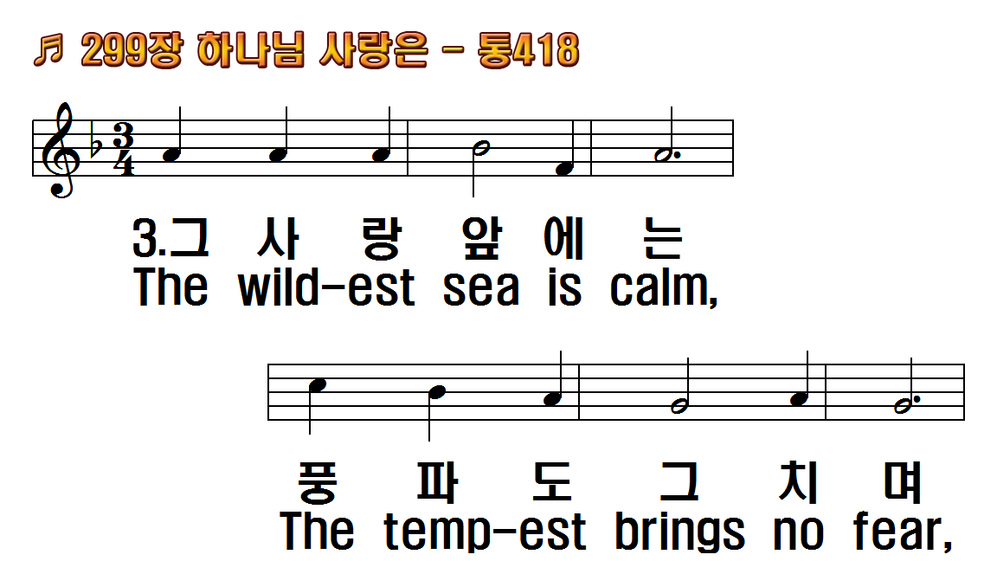
1.하나님 사랑은 온전한 참 사랑
2.내 주님 참 사랑 햇빛과 같으니
3.그 사랑 앞에는 풍파도 그치며
4.하나님 사랑은 온전한 참 사랑
1.O love of God most full,
2.Warm as the glowing sun,
3.The wildest sea is calm,
4.O love of God most full,

Slide 10
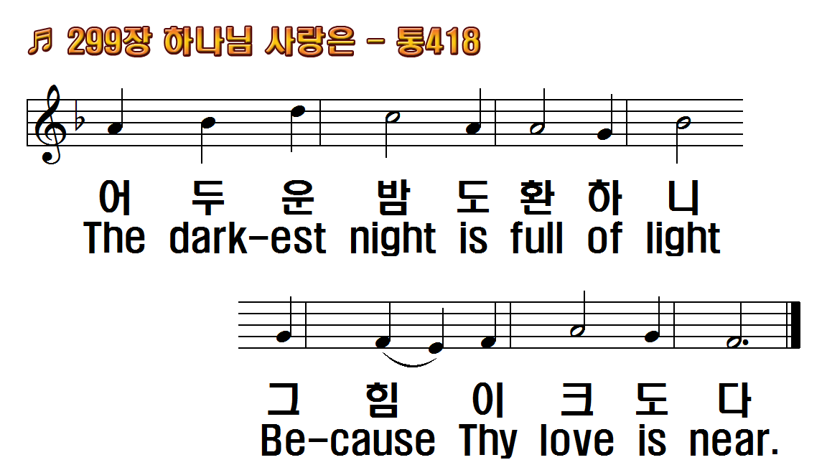
1.하나님 사랑은 온전한 참 사랑
2.내 주님 참 사랑 햇빛과 같으니
3.그 사랑 앞에는 풍파도 그치며
4.하나님 사랑은 온전한 참 사랑
1.O love of God most full,
2.Warm as the glowing sun,
3.The wildest sea is calm,
4.O love of God most full,

Slide 11
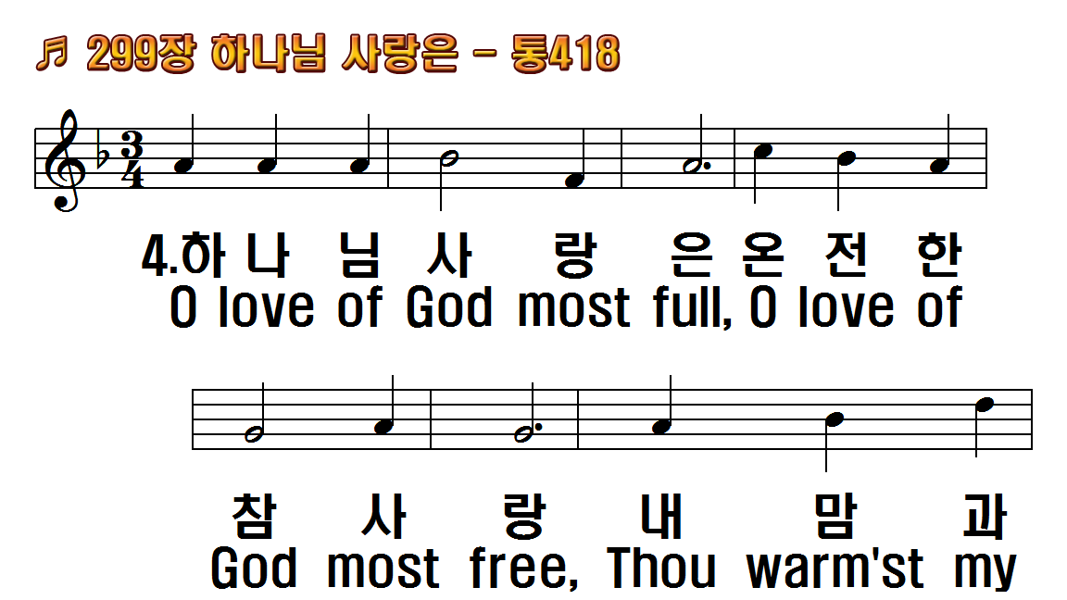
1.하나님 사랑은 온전한 참 사랑
2.내 주님 참 사랑 햇빛과 같으니
3.그 사랑 앞에는 풍파도 그치며
4.하나님 사랑은 온전한 참 사랑
1.O love of God most full,
2.Warm as the glowing sun,
3.The wildest sea is calm,
4.O love of God most full,

Slide 12
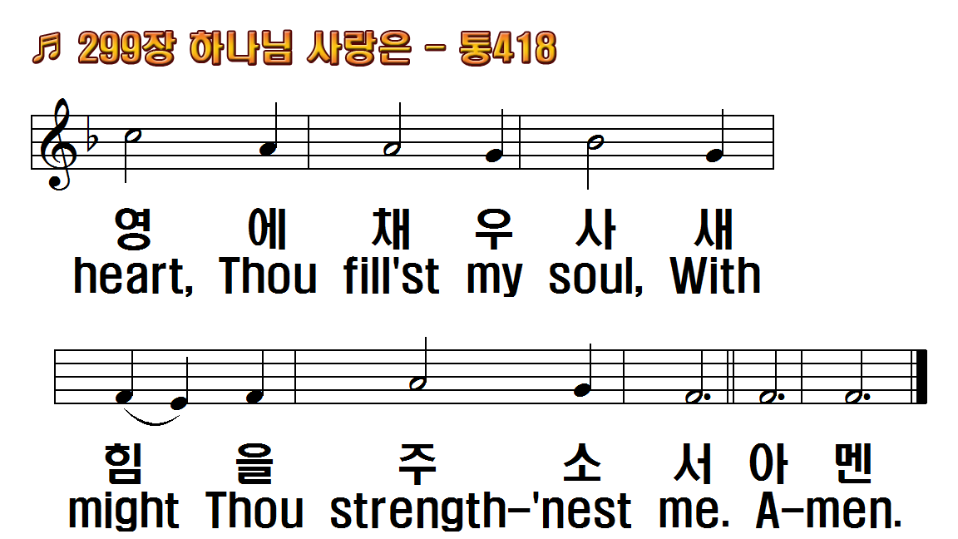
1.하나님 사랑은 온전한 참 사랑
2.내 주님 참 사랑 햇빛과 같으니
3.그 사랑 앞에는 풍파도 그치며
4.하나님 사랑은 온전한 참 사랑
1.O love of God most full,
2.Warm as the glowing sun,
3.The wildest sea is calm,
4.O love of God most full,

